Slide 1

Power BI Sharing 104
Mar - 2024
Retail BI Department
Business Intelligence Center (BIC)
Enterprise Data Analytics Division

Slide 2
AGENDA
01
DAX là gì?
02
Measure vs Calculated Columns
03
Filter context vs Row context
04
3 yếu tố cốt lõi của DAX
05
Các yêu cầu trong DAX
Notes:
Mô hình dữ liệu có thể coi là 1 điểm mạnh của power bi khi nhắc đến quy trình xử lý, sau đó đưa vào xây dựng mô hình giúp cta quản lý dễ dàng & linh hoạt hơn >> sd mô hình thuần thục sẽ giúp sd DAX thuần thục

Slide 3
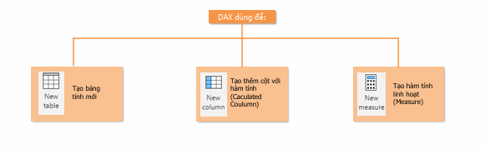
1. DAX là gì?
Data Analysis Expressions (DAX) là ngôn ngữ hiển thị theo công thức được dùng trong Analysis Services, Power BI & Power Pivot trong Excel
DAX là một tập hợp các hàm, toàn tử và hằng số có thể được sử dụng trong một công thức hoặc biểu thức, để tính toán & trả về một hoặc nhiều giá trị. DAX giúp tạo ra nhiều thông tin mới từ dữ liệu sẵn có trong mô hình dữ liệu bằng cách tổ hợp lại & tính toán chúng
Notes:
Giúp:
Giản lược dữ liệu (excel thường gộp bảng (cách truyền thống) >> power bi ko cần có nhiều bảng lớn, dữ liệu ko cần lặp đi lặp lại)
Linh hoạt trong báo cáo (1 mô hình giải quyết đc nhiều câu hỏi khác nhau)
Dễ dàng sử dụng hàm DAX (vd time intelligence ko có date table)

Slide 4
1. DAX là gì?
Bảng dữ liệu tính toán là một đối tượng được tính toán, dựa trên một biểu thức hoặc công thức, được dẫn xuất từ tất cả hoặc một phần của các bảng khác trong cùng một mô hình
Cột dữ liệu tính toán là cột mà được thêm vào bảng hiện có (trong trình thiết kế mô hình) và sau đó tạo công thức DAX xác định giá trị của cột
Measure là các công thức tính toán hoạt động trong đó kết quả thay đổi tùy thuộc vào ngữ cảnh. Measure được sử dụng trong báo cáo hỗ trợ kết hợp & lọc dữ liệu mô hình bằng cách sử dụng nhiều thuộc tính như báo cáo Power BI hoặc Excel Pivot table hoặc Pivot chart
Notes:
Giúp:
Giản lược dữ liệu (excel thường gộp bảng (cách truyền thống) >> power bi ko cần có nhiều bảng lớn, dữ liệu ko cần lặp đi lặp lại)
Linh hoạt trong báo cáo (1 mô hình giải quyết đc nhiều câu hỏi khác nhau)
Dễ dàng sử dụng hàm DAX (vd time intelligence ko có date table)

Slide 5
3. Filter context vs Row context
Ngữ cảnh cho phép bạn thực hiện phân tích động, trong đó kết quả của công thức có thể thay đổi để phản ánh vùng chọn hàng hoặc ô hiện tại cũng như mọi dữ liệu liên quan. Hiểu ngữ cảnh và sử dụng ngữ cảnh một cách hiệu quả là rất quan trọng để xây dựng các công thức hiệu suất cao, phân tích động và để khắc phục sự cố trong công thức
Ngữ cảnh hàng có thể được hiểu là “hàng hiện tại”. Mỗi hàng riêng lẻ trong bảng có ngữ cảnh hàng riêng. Ngữ cảnh hàng tồn tại trong một cột được tính toán hoặc một hàm DAX lặp lại như SUMX, AVERAGEX, FILTER & ADDCOLUMNS, v.v
Ngữ cảnh bộ lọc là tập hợp giá trị trong mỗi cột đáp ứng được các ràng buộc về bộ lọc được áp dụng cho hàng hoặc được xác định bởi biểu thức bộ lọc bên trong công thức
Notes:
Giúp:
Giản lược dữ liệu (excel thường gộp bảng (cách truyền thống) >> power bi ko cần có nhiều bảng lớn, dữ liệu ko cần lặp đi lặp lại)
Linh hoạt trong báo cáo (1 mô hình giải quyết đc nhiều câu hỏi khác nhau)
Dễ dàng sử dụng hàm DAX (vd time intelligence ko có date table)

Slide 6
4. Các yếu tố cốt lõi của DAX
1. DAX Measure áp dụng hàm tính trên bảng dữ liệu thay vì bảng pivot
2. Hàm tính DAX được thực hiện theo trình tự 4 bước
3. Mỗi giá trị tính hoặc ô phép tính được tính độc lập và theo trình tự nhất định
Notes:
Giúp:
Giản lược dữ liệu (excel thường gộp bảng (cách truyền thống) >> power bi ko cần có nhiều bảng lớn, dữ liệu ko cần lặp đi lặp lại)
Linh hoạt trong báo cáo (1 mô hình giải quyết đc nhiều câu hỏi khác nhau)
Dễ dàng sử dụng hàm DAX (vd time intelligence ko có date table)

Slide 7
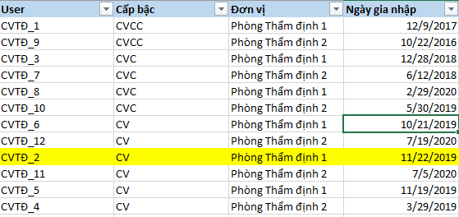
5. Các yêu cầu trong DAX
Các loại bảng trong mô hình dữ liệu:
BẢNG DIM
Là bảng lưu trữ thông tin mô tả các đối tượng tham gia sự kiện/ hành động ở bảng fact
Nằm ở xung quanh bảng fact, bổ sung thêm thông tin cho bảng fact
Nằm ở phía 1 hoặc nhiều của mối quan hệ

Slide 8
2. Thành phần của mô hình dữ liệu
Mối quan hệ giữa các bảng
Khóa chính (primary key) & khóa ngoại (foreign key)
Loại liên kết (cardinality)
Hướng lọc (filter direction)
Hoạt động/Không hoạt động (active/inactive)

Slide 9
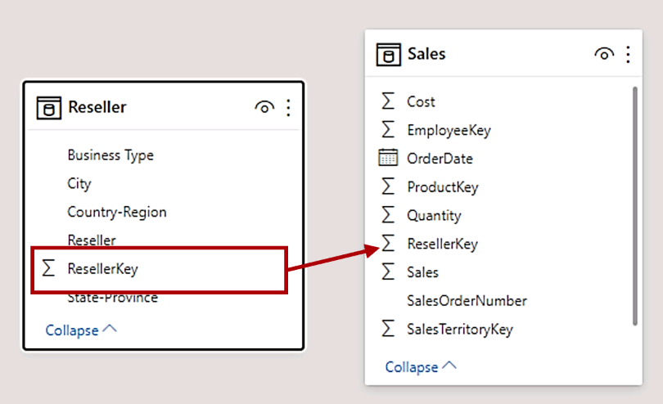
2. Thành phần của mô hình dữ liệu
Mối quan hệ giữa các bảng: Cột định danh (Key column) thể hiện các trường hợp cụ thể, tương tự các ô trong bảng tính. Được dùng để tìm kiếm và truy cập dữ liệu. Để có thể tạo mối quan hệ, cần xác định các cột chính (key column) trong cả hai các bảng liên quan.
Khóa chính (Primary key): là giá trị định danh cho từng trường hợp trong bảng. Cột khóa chính gồm dữ liệu có tính độc nhất, không trùng lặp. Mối quan hệ của các bảng được tạo ra khi sử dụng khóa chính của 1 bảng làm khóa ngoại cho 1 bảng khác
Lưu ý: Không bắt buộc các bảng phải có khóa chính
Khóa ngoại (Foreign key): biểu diễn mối quan hệ giữa các bảng với nhau. Khóa ngoại là các khóa chính của một bảng dữ liệu nằm trong một bảng dữ liệu khác. Các giá trị dữ liệu trong cột ngoại khóa không bắt buộc phải giá trị độc nhất (unique)
Lưu ý: Một bảng có thể chứa nhiều khóa ngoại

Slide 10
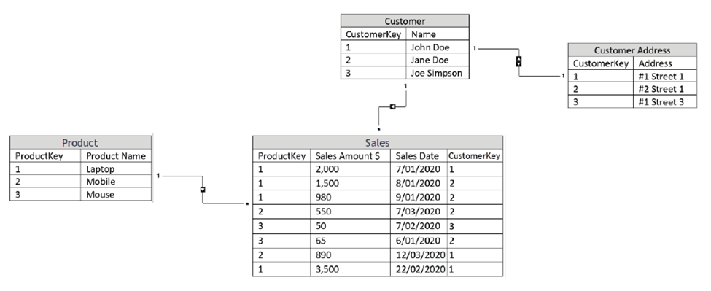
2. Thành phần của mô hình dữ liệu
Mối quan hệ trong mô hình hóa dữ liệu: là kết nối giữa hai bảng chứa dữ liệu mà một cột trong mỗi bảng là cơ sở cho mối quan hệ. Mối quan hệ giữa các bảng là cần thiết để tính toán chính xác kết quả và hiển thị hóa thông tin chính xác trong báo cáo.

Slide 11
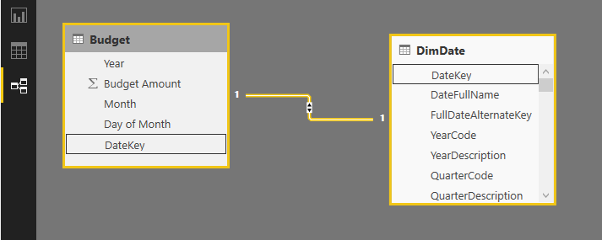
2. Thành phần của mô hình dữ liệu
Mối quan hệ giữa các bảng: được tạo bởi mối quan hệ giữa các cột định danh, bao gồm khóa chính của một bảng và khóa ngoại tương ứng trong bảng khác.

Slide 12
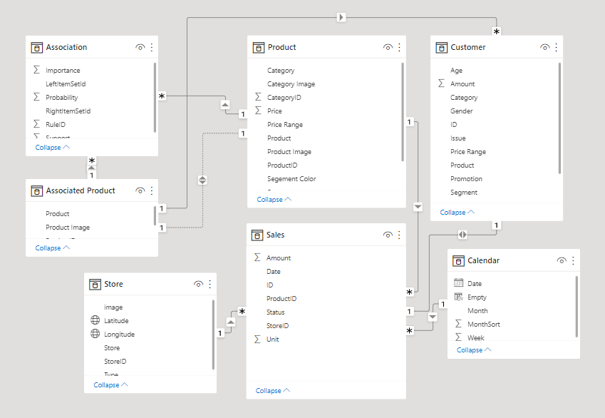
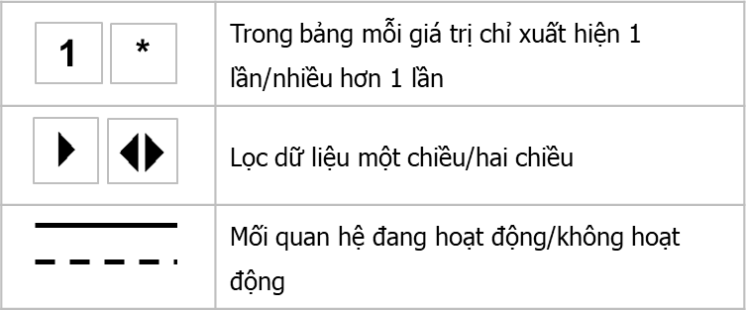
2. Thành phần của mô hình dữ liệu
Mối quan hệ giữa các bảng: Mô hình dữ liệu trong Model View tab của Power BI gồm có bảng và mối quan hệ giữa chúng.
Power BI có cơ chế tự động tạo mối quan hệ giữa các bảng, và đôi khi sẽ xác định sai các mối quan hệ này. Người sử dụng có thể tắt tính năng tự động hoặc rà soát lại các mối quan hệ đã được tạo tự động.

Slide 13
2. Thành phần của mô hình dữ liệu
Cardinality: Xác định số lượng bản ghi của 1 bảng được liên kết với bảng khác qua giá trị chung ở cột tham chiếu.
One to One:
Trong mối quan hệ một - một, một bản ghi trong bảng được liên kết với một và chỉ một bản ghi trong bảng khác
One- to-many
Mối quan hệ một – nhiều cho phép một bản ghi trong một bảng có liên quan đến nhiều bản ghi trong một bảng khác
Many-to-Many
Đây là một mối quan hệ phức tạp trong đó nhiều bản ghi trong một bảng có thể liên kết với nhiều bản ghi trong một bảng khác

Slide 14
2. Thành phần của mô hình dữ liệu
Cross-filter relationship (chiều quan hệ): Xác định dữ liệu ở bảng nào được sử dụng để lọc bảng còn lại.
Notes:
Vd về count doanh số

Slide 15
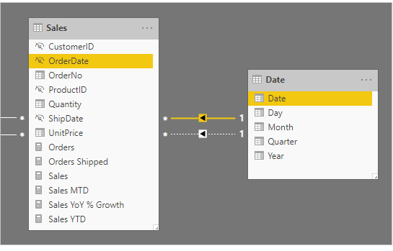
2. Thành phần của mô hình dữ liệu
Trạng thái hoạt động: Quyết định mối quan hệ nào được sử dụng mặc định để tính toán, lọc dữ liệu. Người dùng có thể sử dụng hàm DAX để chỉ định mối quan hệ được sử dụng trong hoàn cảnh nhất định.

Slide 16
2. Thành phần của mô hình dữ liệu
Giữa 2 bảng có thể tồn tại nhiều relationship, nhưng chỉ có duy nhất 01 relationship active được dung để tính toán.
Hạn chế việc sử dụng relationship Many – Many, cân nhắc chuẩn hóa dữ liệu thêm bằng cách tách bảng thành nhiều bảng nhỏ (nếu có thể ) để dung One – Many relationship.
Lưu ý: cách đặt tên bảng, trường... Thống nhất để dễ theo dõi và thuận tiện cho việc viết DAX.
Clean dữ liệu trước khi xây data model
Thận trọng khi dung mối quan hệ 2 chiều để liên kết giữa các bảng

Slide 17


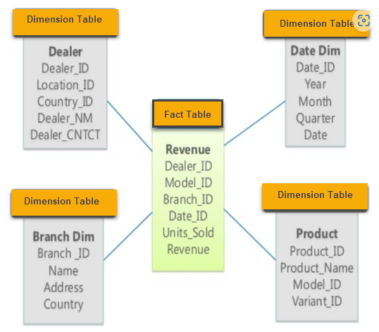
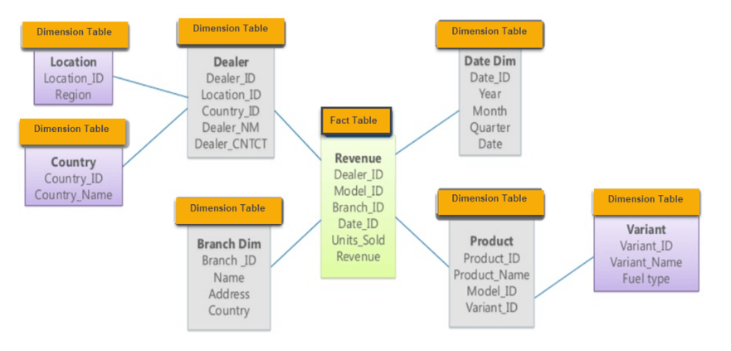
3. Star schema vs Snowflake schema
Star schema: Mô hình dữ liệu trong đó bảng fact nằm ở trung tâm, liên kết với các bảng dim ở xung quanh.
Snowflake schema: Mô hình dữ liệu trong đó bảng fact nằm ở trung tâm liên kết với bảng dim ở xung quanh, và các bảng dim này được mở rộng bằng các liên kết với các bảng subdimension khác.
Notes:
Star chema & snowflake (=star + bổ sung các node & cấp độ bổ sung phân quyền)
Snowflake vd: nhân viên >> cửa hàng >> KH >>doanh số (fact)
Thác nước đổ dữ liệu từ trên xuống dưới
>> hầu như mô hình dữ liệu bao gồm các bảng liên kết các bảng & tùy đặt cài chỉnh các bảng đó, đồng thời bao gồm các bảng ko liên kết với các bảng khác

Slide 18
3. Star schema vs Snowflake schema
Star schema: Mô hình dữ liệu trong đó bảng fact nằm ở trung tâm, liên kết với các bảng dim ở xung quanh.
Snowflake schema: Mô hình dữ liệu trong đó bảng fact nằm ở trung tâm liên kết với bảng dim ở xung quanh, và các bảng dim này được mở rộng bằng các liên kết với các bảng subdimension khác.
Tiêu chí so sánh | Star Schema | Snowflake Schema
Tốc độ xử lý | Nhanh hơn | Chậm hơn
Mức độ phức tạp | Thấp | Cao
Khả năng mở rộng & bảo trì | Thấp, do dữ liệu mới đưa thẳng vào bảng fact | Cao , do mô hình dữ liệu linh hoạt hơn
Dữ liệu dư thừa | Nhiều | Ít
Phù hợp với | Dữ liệu quy mô nhỏ,đơn giản, ít có sự thay đổi | Dữ liệu quy mô lớn, phức tạp, thường xuyên thay đổi cấu trúc
Notes:
Star chema & snowflake (=star + bổ sung các node & cấp độ bổ sung phân quyền)
Snowflake vd: nhân viên >> cửa hàng >> KH >>doanh số (fact)
Thác nước đổ dữ liệu từ trên xuống dưới
>> hầu như mô hình dữ liệu bao gồm các bảng liên kết các bảng & tùy đặt cài chỉnh các bảng đó, đồng thời bao gồm các bảng ko liên kết với các bảng khác

Slide 19
Tại sao phải có mô hình dữ liệu
Tại sao không lưu toàn bộ dữ liệu trên 1 bảng?
Sản sinh nhiều dữ liệu dư thừa.
Báo cáo nặng và mất nhiều thời gian refresh
Giao diện không dễ nhìn, khó xác định các đối tượng nghiệp vụ
Tính linh hoạt không cao
Notes:
Thay vì bảng fact bao gồm rất nhiều dữ liệu, lặp đi lặp lại (tương ứng với việc liên kết với nhiều bảng khác, bảng fact ít dữ liệu hơn, dễ dàng sd DAX hơn, dễ dàng bàn giao, chỉnh sửa hơn
Nhiều table ko có nghĩa là khối lượng dữ liệu lớn hơn (khối lượng dữ liệu lớn phụ thuộc số dòng/số trường của dữ liệu đó)

Slide 20
Tại sao phải có mô hình dữ liệu
Những điều cần cân nhắc trước khi xây mô hình dữ liệu:
Mục đích sử dụng báo cáo.
Những chỉ số được phân tích trong báo cáo.
Bài toán kinh doanh cần giải quyết.
Lượng dữ liệu nhiều hay ít?
Các nguồn dữ liệu
Tần suất làm mới dữ liệu
Tần suất thay đổi cấu trúc dữ liệu.
V.v...

Slide 21
Thank you

